Slide 1
In meiner Freizeit
Kapitel 5

Slide 2
Gern, lieber, am liebsten
Expressing preferences

Slide 3
Lernziele
By the end of this lesson, you should be able to:
1 Say what sports you (do not) like to do
2 Express what sports you prefer to do
3 State what sports you like to do best

Slide 4
Verb + (nicht) gern to (not) like
Deutsch | Englisch
Ich spiele gern Fußball.
Er macht gern Gymnastik.
Wir gehen gern wandern.
Du schwimmst nicht gern.
Ihr rudert nicht gern.
Sie tauchen nicht gern.
I like to play football.
He likes to do gymnastics.
We like to go hiking.
You do not like to swim.
You (pl.) do not like to row.
They do not like to dive.

Slide 5
Verb + lieber to prefer
Deutsch | Englisch
Sie fährt lieber Rad.
Wir angeln lieber.
Man geht lieber spazieren.
Du tanzt lieber.
Das Mädchen spielt lieber Basketball.
Ich gehe lieber joggen.
She prefers to cycle.
We prefer to fish.
One prefers to go walking.
You prefer to dance.
The girl prefers to play basketball.
I prefer to go jogging.

Slide 6
Verb + am liebsten to like best
Deutsch | Englisch
Herr Bauer, Sie laufen am liebsten.
Ich klettere am liebsten.
Ihr geht am liebsten kegeln.
Sie spielt am liebsten Federball.
Er reitet am liebsten.
Wir fahren am liebsten Ski.
Mr Bauer, you like to run best.
I like to climb best.
You (pl.) like to go bowling best.
She likes to play badminton best.
He likes to horse ride best.
We like to ski best.

Slide 7
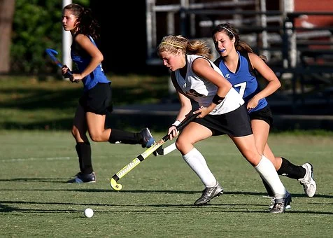
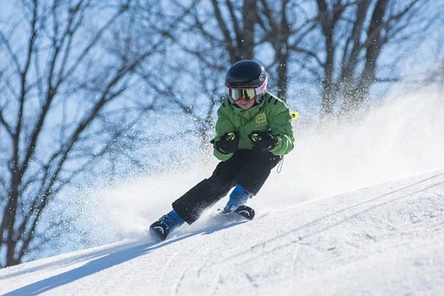
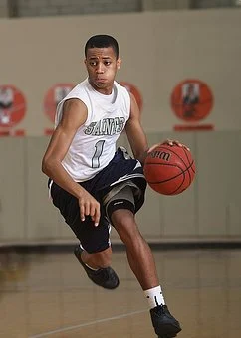
Beantworte die Fragen!
Spielst du gern Fußball?
Gehst du gern angeln?
Machst du gern Leichtathletik?
Spielst du lieber Basketball oder Hockey?
Gehst du lieber spazieren oder joggen?
Fährst du lieber Rad oder Ski?
Welchen Sport machst du nicht gern?
Welchen Sport machst du am liebsten?

Slide 8
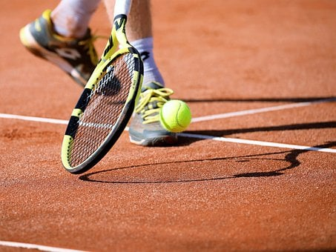
Übersetz ins Englische!
Ich spiele gern Tennis.
Wir gehen gern surfen.
Meine Schwester reitet gern, aber ich rudere lieber.
Mein Vater fährt gern Ski, aber meine Mutter geht lieber wandern.
Wir schwimmen am liebsten.
Er spielt am liebsten Golf, aber sie spielt lieber Rugby.
Ihr geht am liebsten laufen, aber wir gehen lieber angeln.
Das Mädchen spielt nicht gern Federball.

Slide 9
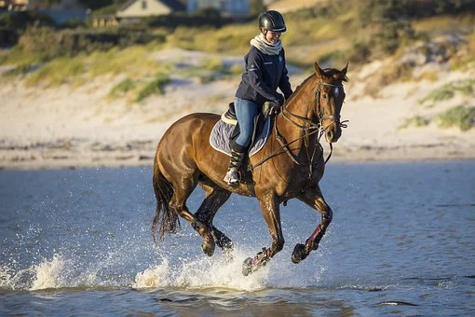
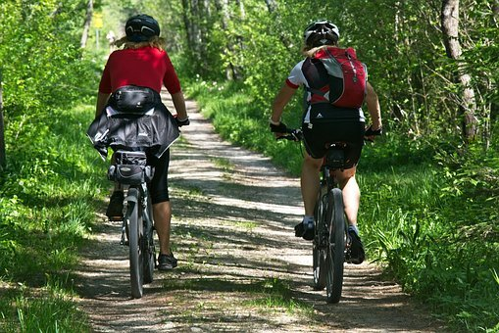
Übersetz ins Deutsche!
He likes to play rugby.
They like to swim.
My brother likes to play basketball but my sister prefers to play football.
My uncle likes to cycle but my aunt prefers to go walking.
We like to horse ride best.
You (pl.) prefer to dive but they prefer to go fishing.
The girl does not like to climb. She prefers to go running.
You like to dance but you like to go hiking best.

Slide 10
Fahren, laufen, schlafen
Irregular verbs in the present tense

Slide 11
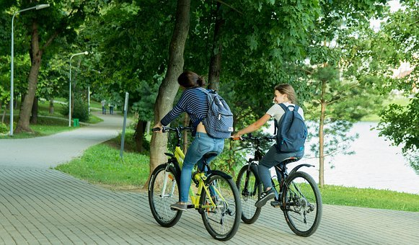
Lernziele
By the end of this lesson, you should be able to:
1 Conjugate the irregular verbs fahren, laufen and schlafen
2 Formulate sentences using the irregular verbs fahren, laufen and schlafen

Slide 12
Irregular verbs
Füll die Lücken aus!
Eselsbrücke | Pronomen | fahren travel | laufen run | schlafen sleep
Every | ich I | fahre |  | schlafe
STrict | du you |  | läufst
Teacher | er/sie/es/man he/she/it/one | fährt |  | schläft
ENjoys | wir we | fahren | laufen
Teaching | ihr you (pl.) | fahrt |  | schlaft
ENglish | sie/Sie they/you (form.) |  | laufen
laufe
fährst
schläfst
läuft
schlafen
lauft
fahren
schlafen

Slide 13
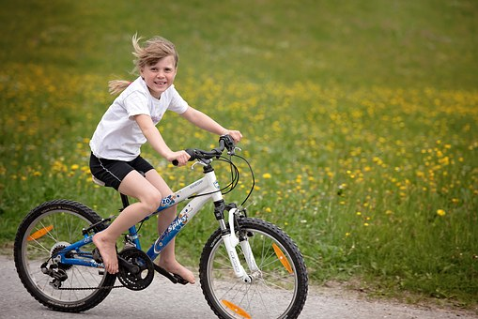
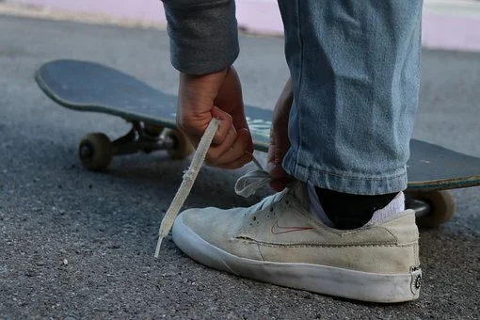
Konjugier das Verb fahren!
fahre
Ich ______________ Rad.
Er ______________ Ski.
Wir ______________ Wasserski.
Karin ______________ Skateboard.
Du ______________ Schlitten.
Ihr ______________ mit dem Auto.
______________ man schnell?
______________ Sie nach Hause, Frau Kaiser?
fährt
fahren
fährt
fährst
fahrt
Fährt
Fahren

Slide 14
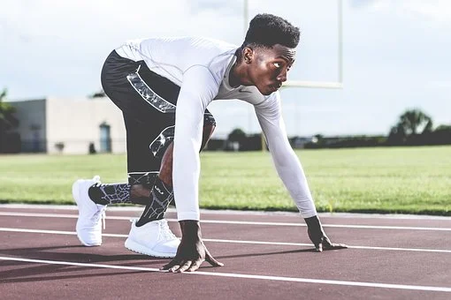
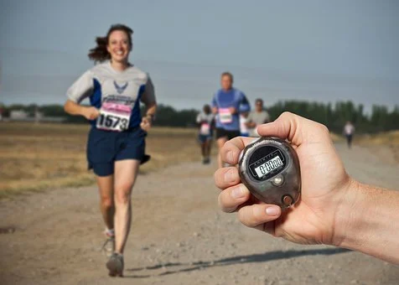
Konjugier das Verb laufen!
läuft
Marie ______________ gern.
Du ______________ oft.
Ich ______________ nie.
Wir ______________ am liebsten im Wald.
Er ______________ nicht gern.
Das Kind ______________ gar nicht gern.
Ihr ______________ manchmal.
Simon und Jens______________ regelmäßig.
läufst
laufe
laufen
läuft
läuft
lauft
laufen

Slide 15
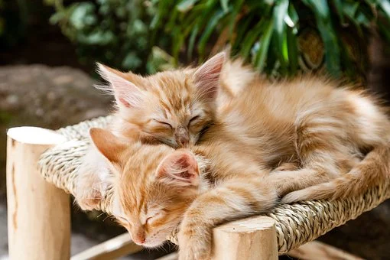
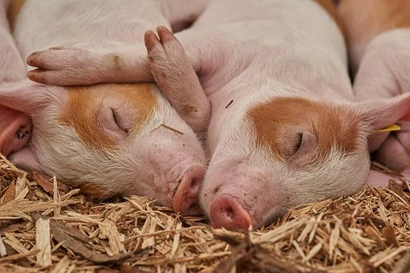
Konjugier das Verb schlafen!
schläft
Man ______________ lange.
Ich ______________ acht Stunden.
Du ______________ gut.
Ihr ______________ schlecht.
Wir ______________ viel.
Die Katzen______________ gern.
Meine Schwester ______________ nicht.
______________ Sie gut, Herr Müller!
schlafe
schläfst
schlaft
schlafen
schlafen
schläft
Schlafen

Slide 16
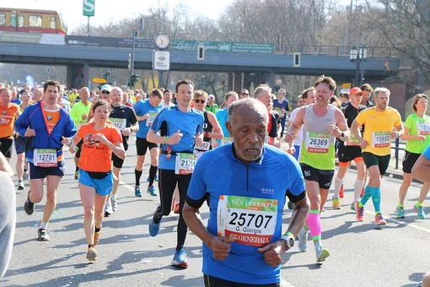
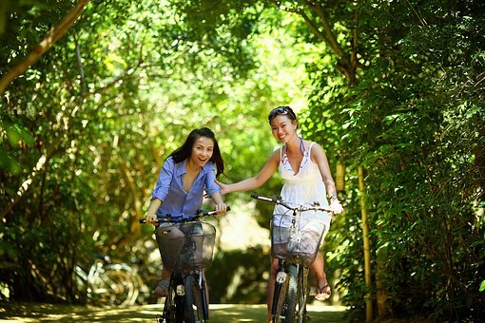
Übersetz ins Deutsche!
I like to sleep.
He likes to run.
She likes to cycle.
We sleep well.
You (pl.) do not like to run.
You prefer to ski.
They do not sleep.
One likes to run best.

Slide 17
Sehen, lesen, fernsehen
Irregular verbs in the present tense

Slide 18
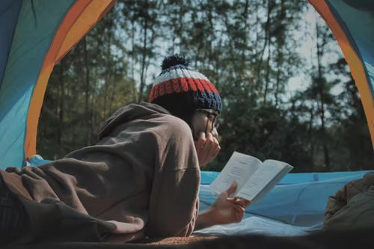
Lernziele
By the end of this lesson, you should be able to:
1 Conjugate the irregular verbs sehen and lesen
2 Formulate sentences using the irregular verbs sehen and lesen
3 Use the separable verb fernsehen

Slide 19
Irregular verbs
Füll die Lücken aus!
Eselsbrücke | Pronomen | sehen see/watch | lesen read
Every | ich I | sehe
STrict | du you |  | liest
Teacher | er/sie/es/man he/she/it/one | sieht
ENjoys | wir we | sehen | lesen
Teaching | ihr you (pl.) | seht
ENglish | sie/Sie they/you (form.) |  | lesen
lese
siehst
liest
lest
sehen

Slide 20
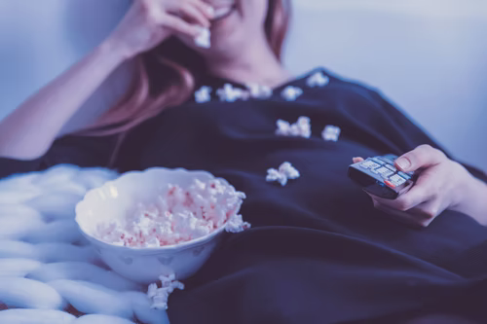
Konjugier das Verb sehen!
sieht
Er ______________ gern Musiksendungen.
Ihr ______________ lieber Komödien.
Man ______________ sehr gern Krimis.
Das Baby ______________ die Mutter.
Wir ______________ am liebsten Horrorfilme.
Die Kinder ______________ gern Abenteuerfilme.
______________ du gern Filme?
Frau Gruber ________ am liebsten die Nachrichten.
seht
sieht
sieht
sehen
sehen
Siehst
sieht

Slide 21
Konjugier das Verb lesen!
liest
Du ______________ Comics.
Ich ______________ in der Schule.
Sonja ______________ das Buch.
______________ Sie, Frau Koch?
Ihr ______________ Krimis.
Man ______________ Zeitung.
Er ______________ Romane.
Die Jugendlichen ______________ lieber Zeitschriften.
lese
liest
Lesen
lest
liest
liest
lesen

Slide 22
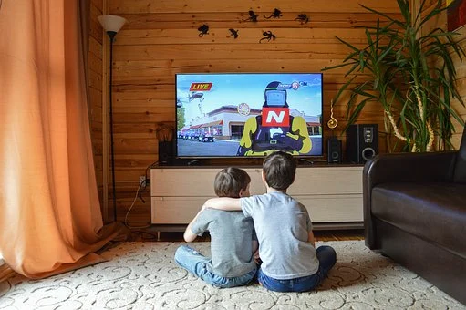
Übersetz ins Deutsche!
She watches comedies.
They read newspapers.
We watch thrillers.
He reads novels.
You (form.) watch the news.
You (pl.) read magazines.
I watch sport shows.
You read a book.

Slide 23
Separable Verb: fernsehen to watch TV
Füll die Lücken aus!
Eselsbrücke | Pronomen | Verb | Satzrest | Präfix
Every | Ich I | sehe | oft | fern.
STrict | Du you |  | gern
Teacher | Er/Sie/Es/Man he/she/it/one | sieht | lieber | fern.
ENjoys | Wir we | sehen | nie
Teaching | Ihr you (pl.) | seht | manchmal | fern.
ENglish | Sie/Sie they/you (form.) |  | jeden Tag
siehst
fern.
fern.
sehen
fern.

Slide 24
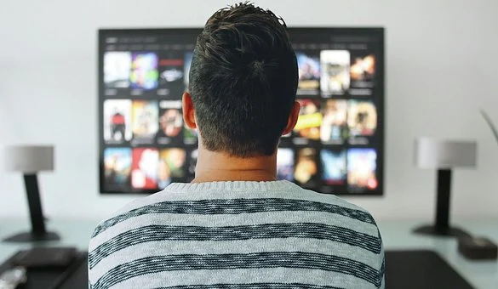
Konjugier das Verb fernsehen!
siehst
Du ______________ gern fern.
Er ______________ oft fern.
Ich ______________ immer fern.
Meine Oma ______________ viel fern.
Ihr ______________ manchmal fern.
Meine Geschwister ______________ gern fern.
Das Kind ______________ am liebsten fern.
Wir ______________ nur fern.
sieht
sehe
sieht
seht
sehen
sieht
sehen

Slide 25
Übersetz ins Deutsche!
He watches TV every day.
We watch TV sometimes.
I watch TV.
They like to watch TV.
You do not like to watch TV.
You (pl.) like to watch TV best.
One prefers to watch TV.
You (form.) watch TV often.

